Slide 1
Schnupperkurs für „Neueinsteiger“ ca. 60 min
Bridge-Club Bad Neuenahr-Ahrweiler 1979 e.V.
* Sportwart *
Vorstellung des Bridgespieles (Grundlagen)
Notes:
Vorbemerkung
In diesem Kurs wird davon ausgegangen, dass die Kursteilnehmer bereits mit PowerPoint vertraut sind. Falls sie noch keine PowerPoint-Präsentation erstellt haben, sollten sie mit der PowerPoint-Schulungspräsentation "Erstellen einer ersten Präsentation" beginnen.
[Hinweise für den Kursleiter:
Ausführliche Anweisungen zum Anpassen dieser Vorlage finden Sie auf der letzten Folie. In den Notizenfeldern einiger Folien befinden sich zusätzliche Lektionstexte.
Adobe Flash-Animationen: Diese Vorlage enthält Flash-Animationen, die in PowerPoint 2000 und höher wiedergegeben werden. Wenn Sie die Vorlage jedoch in PowerPoint 2007 speichern möchten, dann speichern Sie sie in dem früheren PowerPoint-Dateiformat: PowerPoint 97-2003-Präsentation (*.ppt) oder PowerPoint 97-2003-Vorlage (*.pot). (Die Dateitypen werden im Dialogfeld Speichern unter neben Dateityp angezeigt.) Warnung: Wenn Sie die Vorlage in einem PowerPoint 2007-Dateiformat wie PowerPoint-Präsentation (*.pptx) oder PowerPoint-Vorlage (*.potx) speichern, bleiben die Animationen in der gespeicherten Datei nicht erhalten.
Außerdem: Da diese Präsentation Flash-Animationen enthält, kann beim Speichern der Vorlage eine Warnmeldung bezüglich persönlicher Informationen angezeigt werden. Sofern Sie keine Informationen zu den Eigenschaften der Flash-Datei hinzufügen, gilt diese Warnung jedoch nicht für diese Präsentation. Klicken Sie in der Meldung auf OK.]

Slide 2
Kursinhalt
Organisatorisches/Ablauf
Vorstellung Bridge-Club
Historie Bridgespieles
Deutscher Bridgeverband (DBV)
Bietsystem FORUM D 2012
1. Spiel nach vereinfachten Regeln

Slide 3
Bridge-Club Bad Neuenahr-Ahrweiler 1979 e.V.
am 11.10.1979 gegründet
Mitgliederzahl zur Zeit: 52 davon 32 aktive Spieler/innen,
Clubraum ab 01.05.2024 im Haus Bethel, Schützenstraße 127
Vorstand: 5 Mitglieder (1. Vorsitzende Frau Ingrid Hegenberg, 2. Vorsitzender, Sportwart, Schriftführer und Finanzwartin)
5 Turnierleiter (4 aktiv)
Sportwart: Karlheinz Mink – persönliche Vorstellung

Slide 4
Bridge - Geschichte
Bridge hat sich in der zweiten Hälfte des 19. Jahrhunderts entwickelt. Der Ursprung liegt um 1860 in Russland oder der Türkei. Ende des 19. Jahrhunderts fand Bridge seinen Weg nach New York und London.
Bridge wurde am 01.11.1925 im Rahmen einer Schiffsreise zum ersten Mal nach heutigen Regeln erprobt.
1932 wurde die International Bridge League gegründet. Im selben Jahr fand die erste Europameisterschaft statt, 1935 die erste Weltmeister-schaft. (WM 1974 Omar Sharif – Dr. Schiwago!)
1998 wurde Bridge vom Internationalen Olympischen Komitee offiziell als Sportart anerkannt.
Im World Bridge Federation (WBF) sind 2020 103 nationale Verbände mit ca. 700.000 aktiven Spielern registriert; im Deutschen Bridge Verband (DBV) etwa 28.000.
Bridge ist weltweit das meistgespielte Kartenspiel und die „Königin“ unter den Kartenspielen; ähnlich wie „Schach“ unter den Brettspielen

Slide 5
Das Bietsystem Forum D 2012 Französische original Reiz- und Unterrichtsmethode für Deutschland – Version Stand 2012
Weltweit kann man gegen jeden Gegner spielen, der Bridge beherrscht, aber nicht mit jedem als Partner!

Slide 6
Forum D 2012 (vom frz. BV übernommen)
Angenommen, Sie haben das Spiel in etwa 12 Wochen verinnerlicht und möchten im Club oder in der „Kaffeerunde“ zuhause spielen, dann müssen Sie ein Bietsystem anwenden.
Ein Bietsystem kann als eine Sprache angesehen werden, mit der Sie sich mit Ihrem Partner verständigen. Mit dem Bietsystem Forum D hat der DBV ein Stan­dardsystem empfohlen, mit dem Sie einerseits mit einem neuen Partner sinnvoll reizen können, und das andererseits als zweckmäßige Grundlage für eine eingespielte Partnerschaft dient.
Notes:
Warum sind die in PowerPoint integrierten Layouts möglicherweise nicht optimal für Ihre Zwecke geeignet?
Da Sie für sich und für Ihren Auftraggeber einen Erfolg wünschen, müssen Sie eindrucksvolle Präsentationen erstellen, die sich von denen der Konkurrenz abheben.
Mit dem Firmenlogo als Markenzeichen auf den Folien oder Handzetteln zum Urlaub in den Tropen soll außerdem der Firmenname sofort erkannt werden.

Slide 7
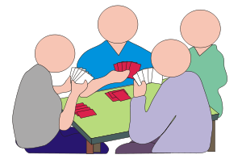
Ablauf Anfängerkurs
Grundlage des Bridgespieles:
Bridge wird mit einem Paket Spielkarten „französisches Blatt“ zu 52 Karten gespielt: Die 4 Farben werden beim Bridge Pik ♠ Cœur ♥, Karo ♦ und Treff ♣ (frz. Bezeichnung) genannt. Die Farben bilden in dieser Reihenfolge eine Rangordnung, also mit Pik als höchster und Treff als niedrigster Farbe; diese Rangordnung ist beim Reizen wichtig.
Pik und Cœur werden Oberfarben (OF) genannt; Karo und Treff sind die Unterfarben (UF).
Jede Farbe hat 13 Karten in der Reihenfolge: Ass, König, Dame, Bube, 10, 9, 8, 7, 6, 5, 4, 3, 2
A,K,D,B,10 heißen Figuren.
Notes:
[Hinweis für den Kursleiter: Wenn PowerPoint 2007 auf dem Computer installiert ist, können Sie auf den Link auf der Folie klicken, um zu einer Onlineübung zu gelangen. Während der Übung können Sie die Aufgaben in PowerPoint lösen und dabei die Anweisungen als Hilfestellung nutzen. Wichtig: Wenn PowerPoint 2007 nicht vorhanden ist, können Sie nicht auf die Übungsanweisungen zugreifen.]

Slide 8
Ablauf des Spieles
Die Partnerschaften sind fix.
Die Spieler in einer Partnerschaft nehmen gegenüber am Tisch Platz. Die Spieler werden nach den 4 Himmelsrichtungen Nord, Ost, Süd und West bezeichnet. Das N/S-Paar spielt gegen das O/W-Paar.
Der Teiler lässt die Karten vom linken Gegner mischen und vom rechten Gegner abheben. Anschließend teilt er die Karten, links beginnend, einzeln im Uhrzeigersinn aus, bis jeder Spieler 13 Karten hat. Beim nächsten Spiel hat der Spieler links vom Teiler diese Aufgabe.
Das Reizen ist die 1. Phase des Spiels. (Dies wird erst später besprochen!) Hier wird festgelegt, welche Seite wie viele Stiche machen muss, ob es Trumpf (Atout) gibt, und wenn ja, welche Farbe Trumpf ist. Beim Reizen geben die Spieler im Uhrzeigersinn Ansagen ab, beginnend mit dem Teiler.

Slide 9
Ablauf des Spieles
Ein Spieler kann entweder
ein Gebot abgeben,
„passen“,
das jeweils letzte Gebot der Gegner kontrieren
oder ein Kontra des Gegners rekontrieren.

Slide 10
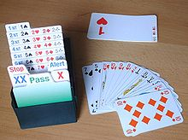
Ablauf des Spieles
Das Reizen lassen wir im Moment noch außen vor!
Ein Spieler spielt die 1. Karte als beliebige Karte aus. Im
Uhrzeigersinn wird zugegeben. Man muss bedienen!
Kann man nicht, dann darf man eine beliebige andere Karte
ablegen. Der Spieler, der die höchste Karte gelegt hat,
gewinnt den Stich. Dieser spielt zum nächsten Stich aus usw.
Am Ende zählt jede Partei ihre Stiche (z.B.: 8:5=13); es wird
immer die Stichanzahl gezählt, egal welchen Wert die Karten
haben.

Slide 11
Bewertung des Blattes
Beide Parteien kämpfen nicht immer mit gleichen „Waffen“, wer mehr hohe Karten hat, ist im Vorteil!
Für die Bewertung nach Punkten wird jeder Figur eine bestimmte Punktzahl zugeordnet (Figurenpunkte = F).
Ass 4 F
König 3 F
Dame 2 F
Bube 1 F
Ass macht 4x so oft Stiche wie Bube!
In jeder der 4 Farben
gibt es 4+3+2+1 = 10 F;
alle Karten eines Spieles
repräsentieren als 40 F

Slide 12
Kontrakt
Annahme: Partei N/S – 21 F; Partei O/W – 19 F N/S = stärker und müsste theoretisch mehr als die Hälfte der Stiche erzielen (also 7).
Wenn der Kontrakt jetzt ohne Trümpfe (Sans Atout) gespielt wird und N/S 7 Stiche machen muss, heißt der Kontrakt 1 SA. Ist die Differenz größer z.B. 23:17 F, muss N/S 8 Stiche machen also 2 SA erfüllen. Bekommt dafür
aber mehr Punkte.

Slide 13
Entscheidungstabelle
Anzahl Figurenpunkte | zu erfüllender Kontrakt | Anzahl Stiche
20 – 21 – 22 | 1 SA | 7
23 – 24 | 2 SA | 8
25 – 26 | 3 SA | 9
27 – 28 – 29 | 4 SA | 10
30 – 31 – 32 | 5 SA | 11
33 – 34 – 35 – 36 | 6 SA | 12
37 – 38 – 39 – 40 | 7 SA | 13
Tabelle wurde so gewählt, dass die stärkere Partei bei gleichem Spielniveau in 1 von 2 Fällen gewinnt.

Slide 14
Bestimmung des Kontraktes
Der Kontrakt wird durch Ansagen bestimmt. Die Ansagen beginnen beim Teiler. Hat dieser mind. 12 F, sagt er: „Ich eröffne“, andernfalls „Ich passe“. Im 2. Fall darf der Nächste (im Uhrzeigersinn) ansagen usw.
Wenn einer der Spieler eröffnet, ist er der „Eröffner (EÖ)“. Sein Partner nennt nun laut seine F. Der EÖ ermittelt nun
die Gesamtanzahl der F seiner Partei.
In den meisten Fällen liegt das Ergebnis bei mind. 20 F. Der EÖ sagt nun nach der Entscheidungstabelle seinen Kontrakt an.

Slide 15
Alleinspiel
Der Spieler, der den Kontrakt ansagt wird Alleinspieler (AS) genannt.
Jetzt beginnt das Abspiel. Der linke Gegner spielt die 1. Karte zum 1. Stich aus. Er greift an!
Danach legt der Partner (Tisch oder Dummy) des AS seine Karten geordnet (siehe Folie 16) auf den Tisch, so dass alle sie sehen können.
Der AS wählt die Karte des Tisches, die zu spielen ist. Der Tisch nimmt also nicht am Spiel teil. Er reagiert nur auf Ansage des AS. Das weitere Abspiel läuft wie beschrieben.

Slide 16
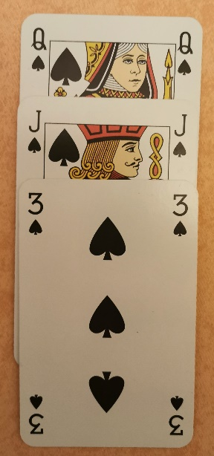
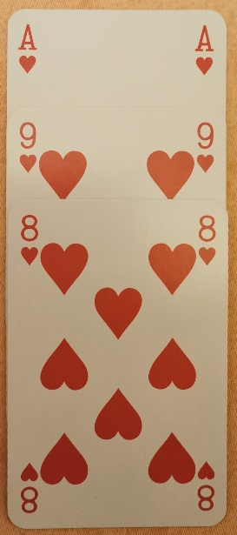
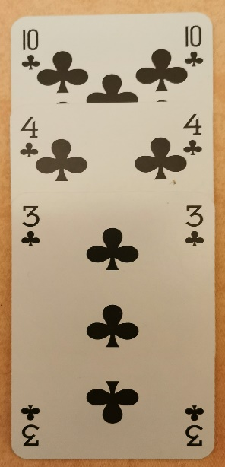
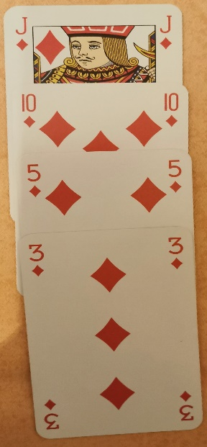
Tisch oder Dummy
Geordnete Auslage bei alle Spielen:
Reihenfolge jede Farbe von Hoch nach Tief
Aus Sicht des AS von links nach rechts
Pik, Coeur, Treff, Karo
Bei Farbkontrakt (später!) Trumpf zuerst!
Tisch oder Dummy
Alleinspieler

Slide 17
Anschrift
Der Kontrakt ist erfüllt, wenn AS die Anzahl der Stiche erfüllt, die dem angesagten Kontrakt entsprechen.
Andernfalls gilt der Kontrakt als nicht erfüllt.
Man sagt er ist gefallen.

Slide 18
Anschrift
SA Kontrakt = gefallen:
Die gegnerische Partei, die den Kontrakt des AS zu Fall bringt,
bekommt für jeden Unterstich (Faller) 50 SP gutgeschrieben.
Beispiele:
3 SA = 40+30+30+300 = 400 SP
2 SA -1 = - 50 SP
1 SA + 2 = 40+30+30+50 = 150 SP
Bridgetisch – Ablage -nach 13 Stichen
AS hat 3 SA +1 erfüllt = 430 SP

Slide 19
Abschluss Einweisung & Lektion 1
Minibridge 1. Spiel
Besprechung des Ergebnisses und weiteres Spiel
nächster Termin: 09.04.2024 -15.30 Uhr
Fragen ???
Vielen Dank
für Ihre Aufmerksamkeit!

Slide 20
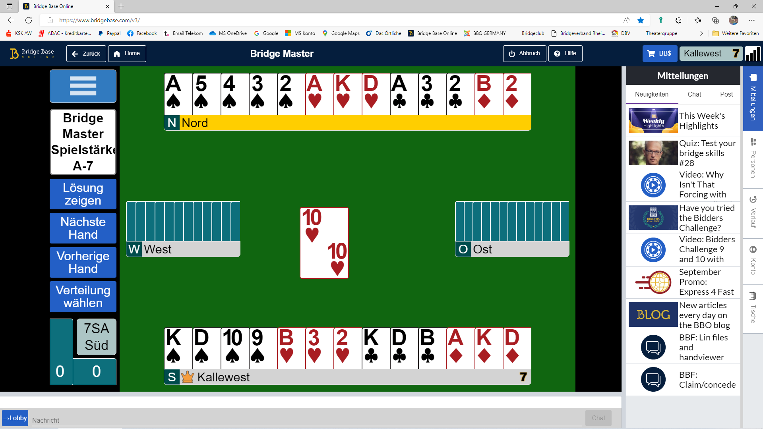
1. Bridgespiel = 7 SA von Süd

Slide 21
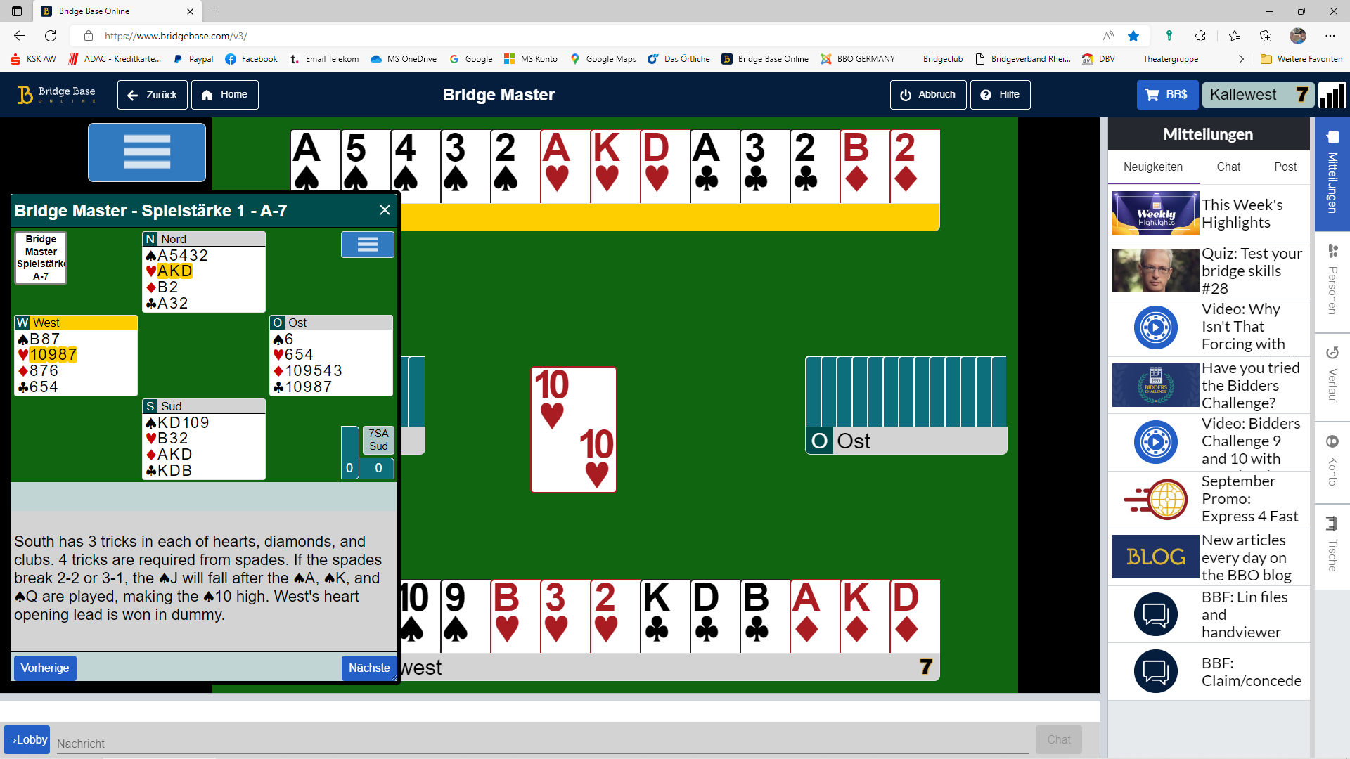
7 SA = oder -1 (1 Faller)?

